Slide 1

2018
前端沟通交流

Slide 2
自我介绍
1
2009
进入阿里巴巴
2017
来到辰森
开启前端之旅
2014
来到口碑
2018

Slide 3
课程大纲
2
React技术栈
口碑前端解决方案

Slide 4
React技术栈
3
React
Redux
React-Redux
React-Router

Slide 5
React是什么
4
react 是一个做 UI 的库，具体来说是做 UI 组件的库，专注于做 mvc 中的 v.
Notes:
既不是组件库，也不是框架，更不是MVC

Slide 6
为什么使用React
5
api 少，类库易学
组件内聚，易于组合
原生组件和自定义组件融合渲染
状态/属性驱动全局更新，不用关注细节更新
commonjs 生态圈/工具链完善
Notes:
组件是什么
模块又是什么
react只做了思想层面的统一，给出的是v的解决方案的思想，具体的实现有更多的灵活性

Slide 7
JSX
6
注意和 html 语法不太一样，比如必须是驼峰命名， 以及属性名不能和 js 关键字冲突，例如：className,readOnly
常量值使用传入方式：attrName=“xxxx”，值类型为字符串
变量值传入方式：attrName={xxx}，值类型可以为任何
批量属性传入方式：{…obj}
Notes:
jsx最后会在编译打包的时候，被编译成可执行的JS代码

Slide 8
state
7
state
使用
组件的内部状态
this.state.xxx
组件创建时进行初始化
改变值
this.setState来进行设置
this.setState(state,[callback])
setState之后，会触发Render
设置初始值
setState的异步行为
getInitialState(){
return {
…
}
}
constructor(props){
super(props);
this.state={
…
}
}
Notes:
this.setState是异步的

Slide 9
Props
8
使用
props
this.props.xxx
设置初始值
组件的外部状态
改变值
创建时由外部传入
static propTypes={
…
}
无法修改
组件内不可以修改
设置初始值
getDefaultProps(){
return {
…
}
}
static defaultProps={
….
}

Slide 10
Event
9
可以通过设置原生 dom 组件的 onEventType 属性来监听 dom 事件，例如 onClick, onMouseDown，在加强组件内聚性的同时，避免了传统 html 的全局变量污染

Slide 11
Event绑定之this
9.1

Slide 12
Event绑定之this的解决1
9.2

Slide 13
Event绑定之this的解决2
9.3

Slide 14
Event绑定之this的解决3
9.4

Slide 15
Event绑定之this的解决4
9.5

Slide 16
Event绑定之this的解决5
9.6

Slide 17
受控组件
10
受控组件也被称做“受限组件”或“受约束组件”。受控组件与其它React组件行为一样，其所有状态属性的更改都由React 来控制，也就是说它根据组件的props和state来改变组件的UI表现形式。

Slide 18
受控组件——表单组件
10.1
React控制受控组件的值保持不变，同样其也会受组件状态的改变，其表现形式和普通React组件一样。而果想响应更新用户输入的值，可以使用React 组件事件设置状态（state或props）。

Slide 19
受控组件——好处
10.2
我们可以非常容易实现对用户输入的验证，或者对用户交互做额外的处理。

Slide 20
非受控组件
11
默认值的传入方式

Slide 21
非受控组件——事件绑定
10.1
一般没什么用途，其值并非受父组件控制，它的值受其自身控制。
但是，我们可以对其添加一个ref属性，这样可以获得对非受控组件渲染后底层DOM元素的访问。
Notes:
React 组件应当只受状态的改变而改变，虽然使用受控组件在代码量上有所增加，但推荐使用受控组件。受控组件的组件状态由React 控制，可以更好的控制数据流，在用户输入时能够更新组件状态。
在前面的<input>示例中，一个受控组件有如下过程：
通过getInitialState设置defaultValue
<input>渲染时设置默认值
onChange事件触发后，调用相关处理器
change事件处理更新state
重新渲染<input>

Slide 22
虚拟dom
12
在React中，render执行的结果得到的并不是真正的DOM节点，结果仅仅是轻量级的JavaScript对象，我们称之为virtual DOM。
React的虚拟DOM类型
1. string类型的字符串或者number类型的数字，对应dom中的text node。
2. 通过React.createElement创造出来的ReactElement对象，type为string类型，对应html标签（比如div）。
3. 通过React.createElement创造出来的ReactElement对象，type为function类型，一般是继承React.Component的构造函数。
对应的三个类
1. ReactDOMTextComponent用来负责text node对应的虚拟dom。
2. ReactDOMComponent用来负责html标签对应的虚拟dom。
3. ReactCompositeComponent用来负责继承React.Component对应的虚拟dom。

Slide 23
虚拟dom的diff算法1
12.1
两个前提
1. 两个相同组件产生类似的DOM结构，不同的组件产生不同的DOM结构；
2. 对于同一层次的一组子节点，它们可以通过唯一的id进行区分。
单个节点比较的结论
1.节点类型不同 ，
2.节点类型相同，但是属性不同。

Slide 24
虚拟dom的diff算法2
12.2
React只会对相同颜色方框内的DOM节点进行比较，即同一个父节点下的所有子节点。当发现节点已经不存在，则该节点及其子节点会被完全删除掉，不会用于进一步的比较。这样只需要对树进行一次遍历，便能完成整个DOM树的比较。

Slide 25
虚拟dom的diff算法3
12.3

Slide 26
虚拟dom的diff算法4
12.4
1、逐个比较，A不变，B不变
2、C节点移除，插入F节点
3、D节点移除，插入新生成的C节点
4、E节点移除，插入新生成的D节点
5、插入新生成的E节点
有Key来进行标记，F节点的插入操作就类似于数组的插入动作，移除亦然

Slide 27
虚拟dom的diff算法5
12.5
没有key
有key

Slide 28
React生命周期
13

Slide 29
React生命周期
13
实例化阶段
存在期间
销毁时
getDefaultProps
componentWillReceiveProps
getInitialState
getInitialState
shouldComponentUpdate
componentWillMount
componentWillMount
componentWillUpdate
render
render
render
componentDidMount
componentDidMount
componentDidUpdate

Slide 30
Redux
14
Redux 是 JavaScript 状态容器，提供可预测化的状态管理。

Slide 31
Redux——三大原则
15
单一数据源
整个应用的 state 被储存在一棵 object tree 中，并且这个 object tree 只存在于唯一一个 store 中。
State 是只读的
惟一改变 state 的方法就是触发 action，action 是一个用于描述已发生事件的普通对象。
使用纯函数来执行修改
为了描述 action 如何改变 state tree ，你需要编写 reducers。

Slide 32
Redux——Action
15.1
整个应用的 state 被Action 是把数据从应用（译者注：这里之所以不叫 view 是因为这些数据有可能是服务器响应，用户输入或其它非 view 的数据 ）传到 store 的有效载荷。它是 store 数据的唯一来源。一般来说你会通过 store.dispatch() 将 action 传到 store。在一棵 object tree 中，并且这个 object tree 只存在于唯一一个 store 中。

Slide 33
Redux——Reducer
15.2
Reducers 指定了应用状态的变化如何响应 actions 并发送到 store 的，记住 actions 只是描述了有事情发生了这一事实，并没有描述应用如何更新 state。
只要传入参数相同，返回计算得到的下一个 state 就一定相同。没有特殊情况、没有副作用，没有 API 请求、没有变量修改，单纯执行计算。
Notes:
对于函数来说，具有副作用代表着可能会更动到外部环境，或是更动到传入的参数值。函数的区分是以 纯(pure)函数 与 不纯(impure)函数 两者来区分，但这不光只有无副作用的差异，还有其他的条件。纯函数(pure function)即满足以下三个条件的函数，以下的定义是来自于Redux的概念:
给定相同的输入(传入值)，一定会返回相同输出值结果(返回值)
不会产生副作用
不依赖任何外部的状态

Slide 34
Redux——Store
15.3
Store 就是用来维持应用所有的 state 树 的一个对象。 改变 store 内 state 的惟一途径是对它 dispatch 一个 action。
4个核心API
getState()
dispatch(action)
subscribe(listener)
replaceReducer(nextReducer)

Slide 35
Redux——Store
15.4
dispatch(action)
Notes:
会使用当前 getState() 的结果和传入的 action 以同步方式的调用 store 的 reduce 函数。返回值会被作为下一个 state。从现在开始，这就成为了 getState() 的返回值，同时变化监听器(change listener)会被触发。
注意
† 使用 createStore 创建的 “纯正” store 只支持普通对象类型的 action，而且会立即传到 reducer 来执行。
但是，如果你用 applyMiddleware 来套住 createStore 时，middleware 可以修改 action 的执行，并支持执行 dispatch intent（意图）。Intent 一般是异步操作如 Promise、Observable 或者 Thunk。
Middleware 是由社区创建，并不会同 Redux 一起发行。你需要手动安装 redux-thunk 或者 redux-promise库。你也可以创建自己的 middleware。
想学习如何描述异步 API 调用？看一下 action 创建函数里当前的 state，执行一个有副作用的操作，或者以链式操作执行它们，参照 applyMiddleware 中的示例。

Slide 36
Redux——Store
15.5
subscribe(listener)
Notes:
添加一个变化监听器。每当 dispatch action 的时候就会执行，state 树中的一部分可能已经变化。你可以在回调函数里调用 getState() 来拿到当前 state。
你可以在变化监听器里面进行 dispatch()，但你需要注意下面的事项：
1. 监听器调用 dispatch() 仅仅应当发生在响应用户的 actions 或者特殊的条件限制下（比如： 在 store 有一个特殊的字段时 dispatch action）。虽然没有任何条件去调用 dispatch() 在技术上是可行的，但是随着每次 dispatch() 改变 store 可能会导致陷入无穷的循环。
2. 订阅器（subscriptions） 在每次 dispatch() 调用之前都会保存一份快照。当你在正在调用监听器（listener）的时候订阅(subscribe)或者去掉订阅（unsubscribe），对当前的 dispatch() 不会有任何影响。但是对于下一次的 dispatch()，无论嵌套与否，都会使用订阅列表里最近的一次快照。
3. 订阅器不应该注意到所有 state 的变化，在订阅器被调用之前，往往由于嵌套的 dispatch() 导致 state 发生多次的改变。保证所有的监听器都注册在 dispatch() 启动之前，这样，在调用监听器的时候就会传入监听器所存在时间里最新的一次 state。
这是一个底层 API。多数情况下，你不会直接使用它，会使用一些 React（或其它库）的绑定。如果你想让回调函数执行的时候使用当前的 state，你可以 把 store 转换成一个 Observable 或者写一个定制的 observeStore 工具。
如果需要解绑这个变化监听器，执行 subscribe 返回的函数即可。

Slide 37
Redux——中间件
15.6
Notes:
使用包含自定义功能的 middleware 来扩展 Redux 是一种推荐的方式。Middleware 可以让你包装 store 的 dispatch 方法来达到你想要的目的。同时， middleware 还拥有“可组合”这一关键特性。多个 middleware 可以被组合到一起使用，形成 middleware 链。其中，每个 middleware 都不需要关心链中它前后的 middleware 的任何信息。

Slide 38
Redux——异步Action
15.7
Notes:
如何实现全局的loading

Slide 39
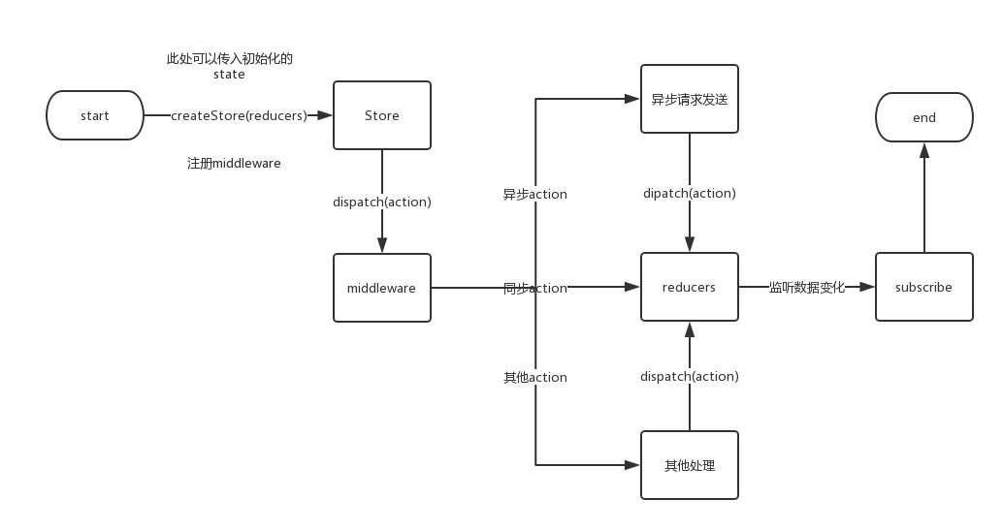
Redux——数据流
15.8

Slide 40
Redux——关键API
15.9
createStore(reducers,[preloadedState],enhancer)
applyMiddleWave(…middlewares)
combineReducers(reducers)
bindActionCreators(actionCreators, dispatch)
compose(…functions)

Slide 41
React-Redux
16
在应用中，只有最顶层组件是对 Redux 可知（例如路由处理）这是很好的。所有它们的子组件都应该是“笨拙”的，并且是通过 props 获取数据。

Slide 42
React-Redux——Provider
17
Provider
在原应用组件上包裹一层，使原来整个应用成为Provider的子组件
接收Redux的store作为props，通过context对象传递给子孙组件上的connect
Notes:
[mapStateToProps(state, [ownProps]): stateProps] (Function): 如果定义该参数，组件将会监听 Redux store 的变化。任何时候，只要 Redux store 发生改变，mapStateToProps 函数就会被调用。该回调函数必须返回一个纯对象，这个对象会与组件的 props 合并。如果你省略了这个参数，你的组件将不会监听 Redux store。如果指定了该回调函数中的第二个参数 ownProps，则该参数的值为传递到组件的 props，而且只要组件接收到新的 props，mapStateToProps 也会被调用。
[mapDispatchToProps(dispatch, [ownProps]): dispatchProps] (Object or Function): 如果传递的是一个对象，那么每个定义在该对象的函数都将被当作 Redux action creator，而且这个对象会与 Redux store 绑定在一起，其中所定义的方法名将作为属性名，合并到组件的 props 中。如果传递的是一个函数，该函数将接收一个 dispatch 函数，然后由你来决定如何返回一个对象，这个对象通过 dispatch 函数与 action creator 以某种方式绑定在一起（提示：你也许会用到 Redux 的辅助函数 bindActionCreators()）。如果你省略这个 mapDispatchToProps 参数，默认情况下，dispatch 会注入到你的组件 props 中。如果指定了该回调函数中第二个参数 ownProps，该参数的值为传递到组件的 props，而且只要组件接收到新 props，mapDispatchToProps 也会被调用。
[mergeProps(stateProps, dispatchProps, ownProps): props] (Function): 如果指定了这个参数，mapStateToProps() 与 mapDispatchToProps() 的执行结果和组件自身的 props 将传入到这个回调函数中。该回调函数返回的对象将作为 props 传递到被包装的组件中。你也许可以用这个回调函数，根据组件的 props 来筛选部分的 state 数据，或者把 props 中的某个特定变量与 action creator 绑定在一起。如果你省略这个参数，默认情况下返回 Object.assign({}, ownProps, stateProps, dispatchProps) 的结果。
[options] (Object) 如果指定这个参数，可以定制 connector 的行为。
[pure = true] (Boolean): 如果为 true，connector 将执行 shouldComponentUpdate 并且浅对比 mergeProps 的结果，避免不必要的更新，前提是当前组件是一个“纯”组件，它不依赖于任何的输入或 state 而只依赖于 props 和 Redux store 的 state。默认值为 true。
[withRef = false] (Boolean): 如果为 true，connector 会保存一个对被包装组件实例的引用，该引用通过 getWrappedInstance() 方法获得。默认值为 false

Slide 43
Redux——React-Redux
18
Connect([mapStateToProps],[mapDispatchToProps],[mergeProps],[options])
mapStateToProps(state,props)
mapDispatchToProps(dispatch,props)
mergeProps(stateProps,dispatchProps,parentProps)

Slide 44
React-Redux最终的使用效果
19

Slide 45
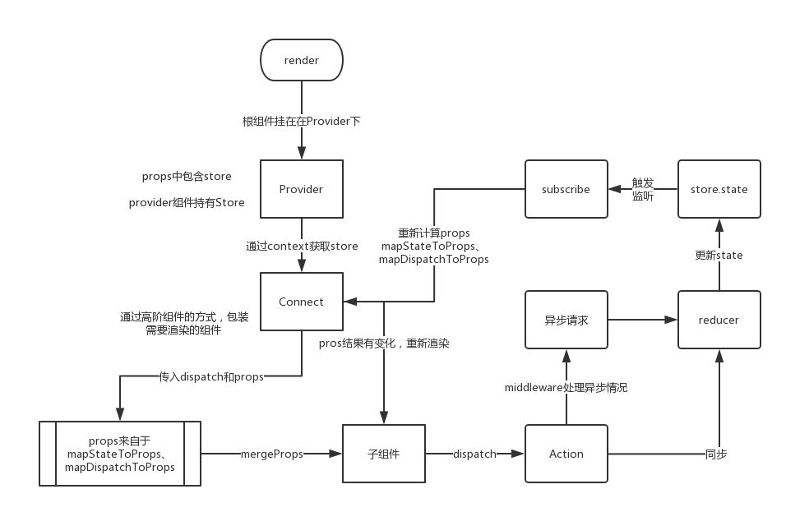
React-Redux数据流
20

Slide 46
附录
5
React教程：https://hulufei.gitbooks.io/react-tutorial/content/flux-evolution.html
redux教程：http://www.redux.org.cn/docs/react-redux/quick-start.html
redux的个人理解1：http://react-china.org/t/redux/2687
redux的个人理解2：https://www.jianshu.com/p/9873d4ccb891
redux的reducer纯函数：https://segmentfault.com/a/1190000008210097
前端技术栈文档：https://dwqs.gitbooks.io/frontenddevhandbook/content/practice/front-end-skills.html
虚拟dom的diff算法：http://www.infoq.com/cn/articles/react-dom-diff
dva：https://github.com/dvajs/dva/blob/master/README_zh-CN.md
Notes:
口碑前端的整个技术体系当时有 2 个比较大的问题，C 端和 B 端的技术栈不统一，C 端用 Zepto，B 端用 React，导致两边没办法互通。第二个是研发流程不规范，H5 项目都放在 GitLab 上面，建分支，打 tag 都都人工操作，可能出现忘记打 tag，找不到线上对应版本代码的情况。还有一个问题是在本地打包构建，不同的人电脑环境不一样，导致可能最终部署上线的代码不太一样。

Slide 47
感谢聆听

